Slide 1
Transformateurs idéal et réel
Niveau : CPGE (PSI)
Prérequis : induction (chap PCSI)/ Matériau ferromagnétique : canalisation des lignes de champs,champ magnétique dans un matériau ferromagnétique B=muH/ cycle d’hystérésis/énergie magnétique stockée dans un matériau ferromagnétique
I)Le transformateur idéal
A)Principe
B)Lois de transformation des courants/tensions
C)Transfert parfait de puissance instantanée
II)De l’idéal au réel
A)Sources de perte d’énergie
B)Energie magnétique emmagasinée par le matériau ferromagnétique
C)Comment remédier aux pertes ?

Slide 2
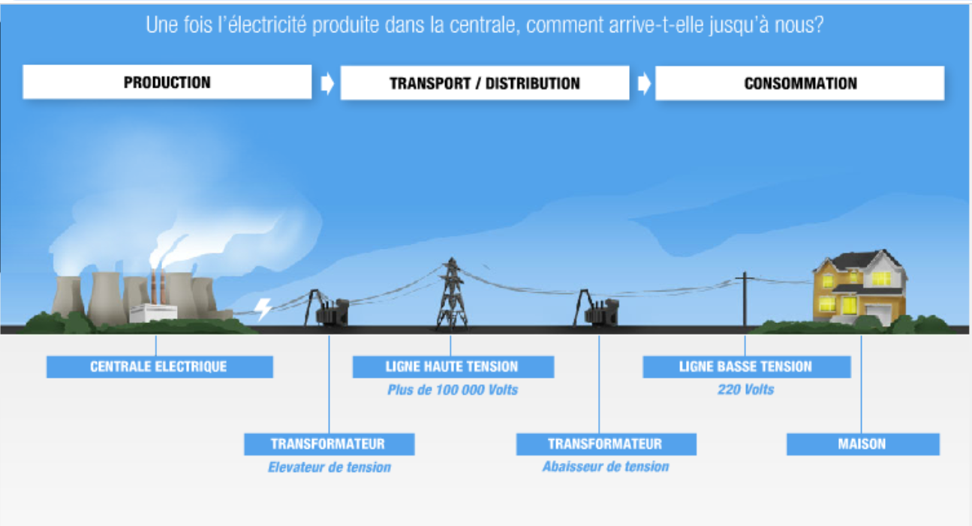

Slide 3
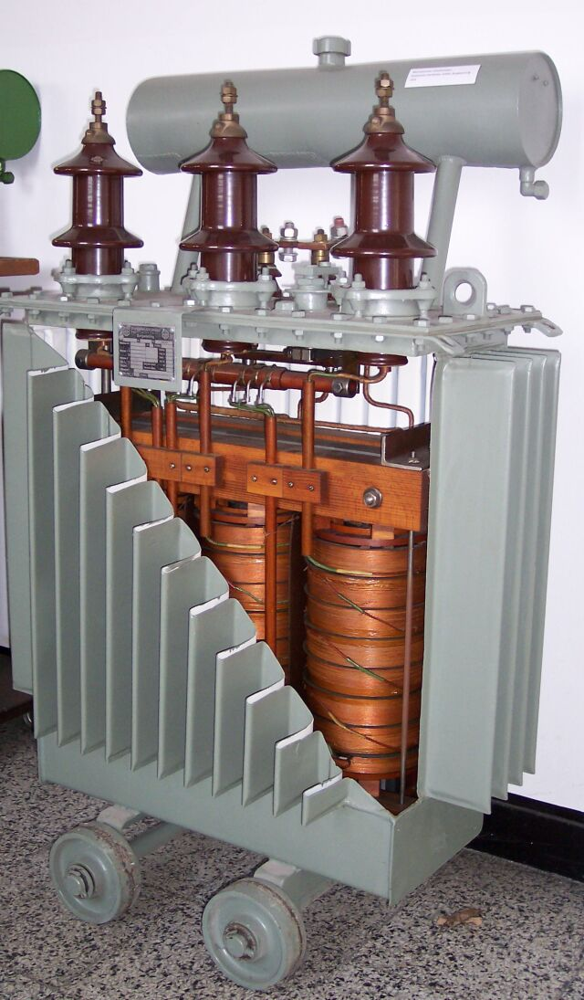
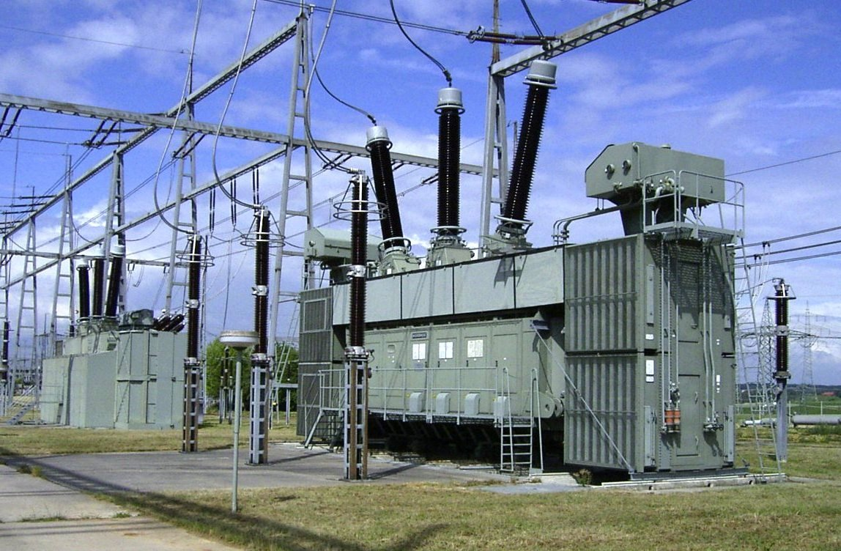
Les transformateurs de notre quotidien !
//Wikipédia

Slide 4
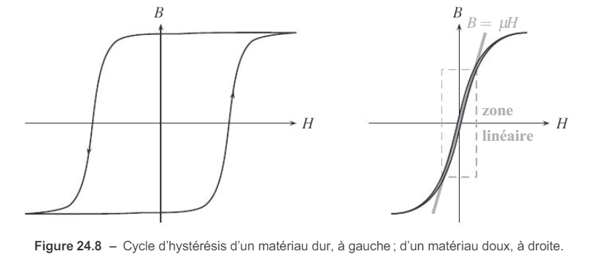
Rappel : cycle d’hystérésis d’un matériau dur et doux
// Physique PSI/PSI*, Dunod

Slide 5
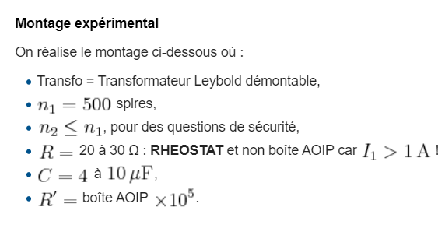
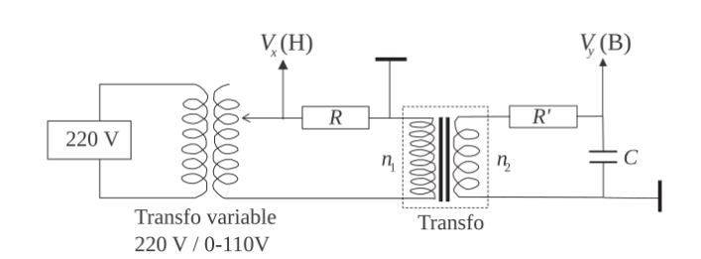
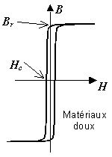
Expérience en live : cycle d’hystérésis d’un transformateur
// Poly de TP ENS Montrouge
Circuit intégrateur

Slide 6
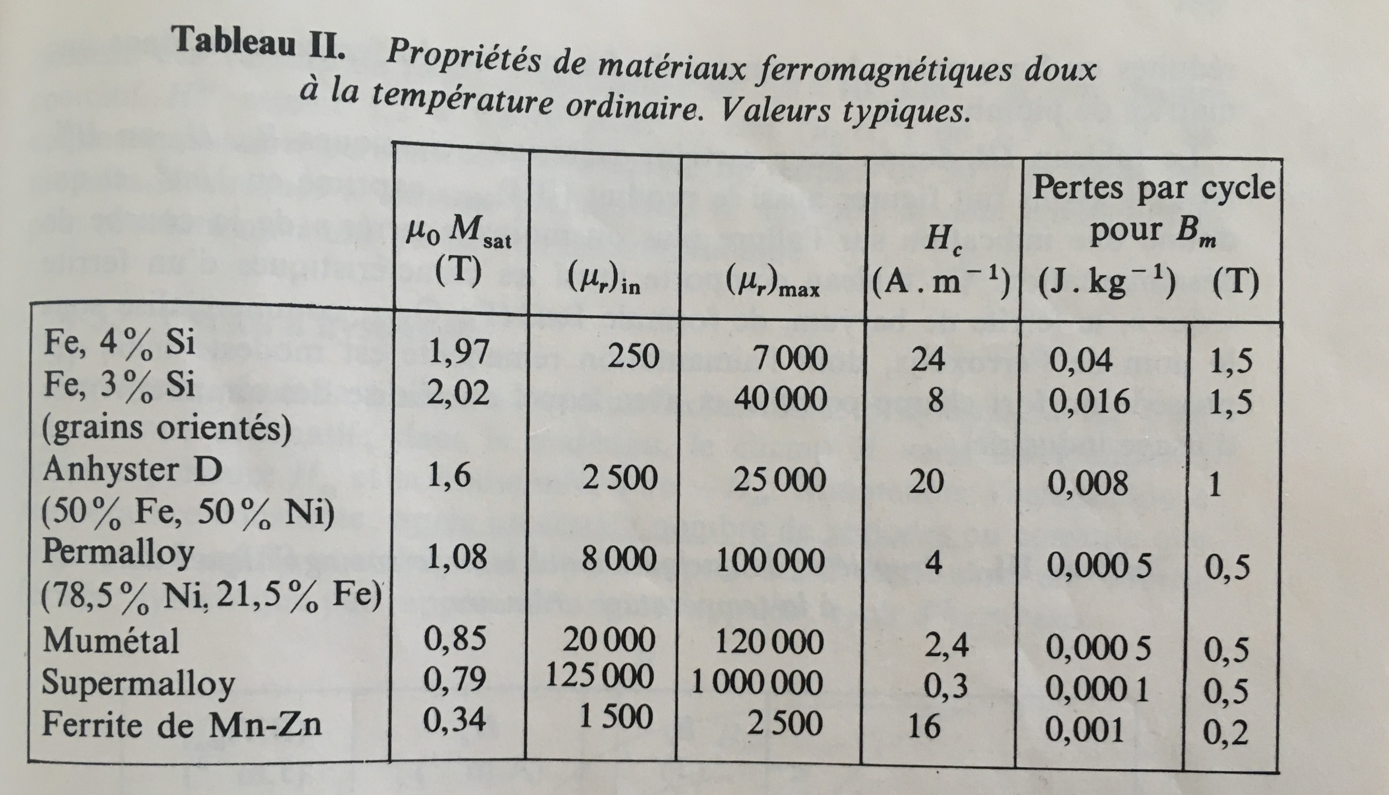
Perte par cycle pour des alliages ferromagnétiques
// BFR4

